Slide 1
BIOTECHNOLOGIE
Umwelt, Gesundheit, Lebenstil oder Ernährung im Stofffortlauf Biotechnologie

Slide 2
Gesättigte – ungesättigte Fettsäuren
Gesättigte Fettsäuren haben keine Doppelbindungen zwischen den C-Atomen, ungesättigte schon
Stearinsäure, eine gesättigte Fettsäure (18C)
Von NEUROtiker ⇌ - Eigenes Werk, Gemeinfrei, https://commons.wikimedia.org/w/index.php?curid=7283059
Quelle: https://www.imaherb.com/de/what-are-the-benefits-of-stearic-acid/
α-Linolensäure, eine mehrfach
ungesättigte Omega-3-Fettsäure
Elaidinsäure, eine ungesättigte
trans-Fettsäure
Von Poyraz 72 - Eigenes Werk, CC BY-SA 4.0, https://commons.wikimedia.org/w/index.php?curid=44834506
Von Poyraz 72 - Eigenes Werk, CC BY-SA 4.0, https://commons.wikimedia.org/w/index.php?curid=44834505

Slide 3
Cis Trans Doppelbindung
Cis- (Z-) Stellung (in Pflanzen und meisten Tieren)
Mehrfach ungesättigte Fette wertvoll
Trans- (E-) Stellung (Mikroorganismen, Milch und Körperfett von Wiederkäuern, verarbeitete Fette, H an Cis Fettsäuren, Frittieren)
Gesättigte Fette und Transfette Risikofaktoren für Herzkrankheiten
Quelle: https://grafs-bio-seiten.de/ab-1_2-2-2/
Schmelzpunkt niedriger wenn kurze Ketten und ungesättigt (cis) (➔ Knick weniger hydrophob – leichter löslich)
Schmelzpunkt höher wenn lange Ketten und gesättigt – Transfettsäuren verhalten sich weitgehend wie gesättigte FS
Wenn Fette bei Raumtemperatur flüssig = Öl
Halbfeste Fette schmelzen bei Körpertemperatur (Mund)

Slide 4
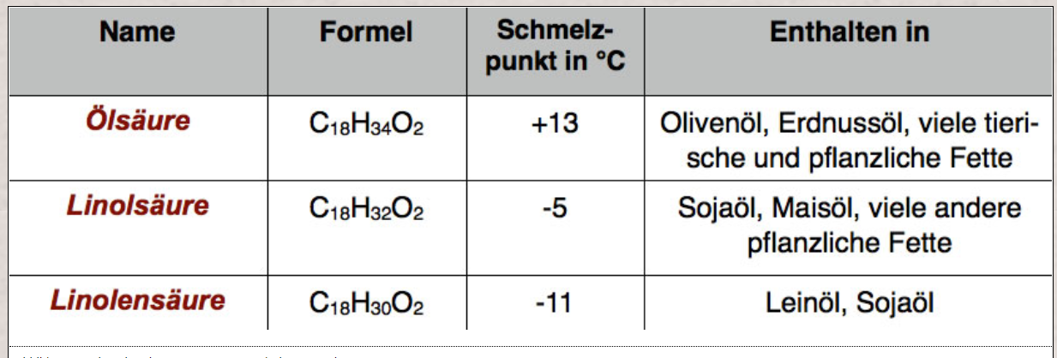
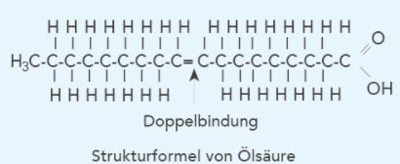
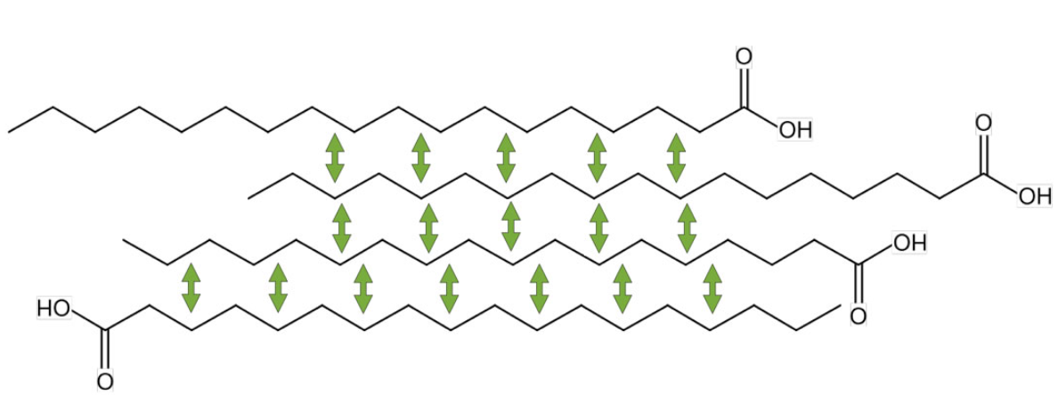
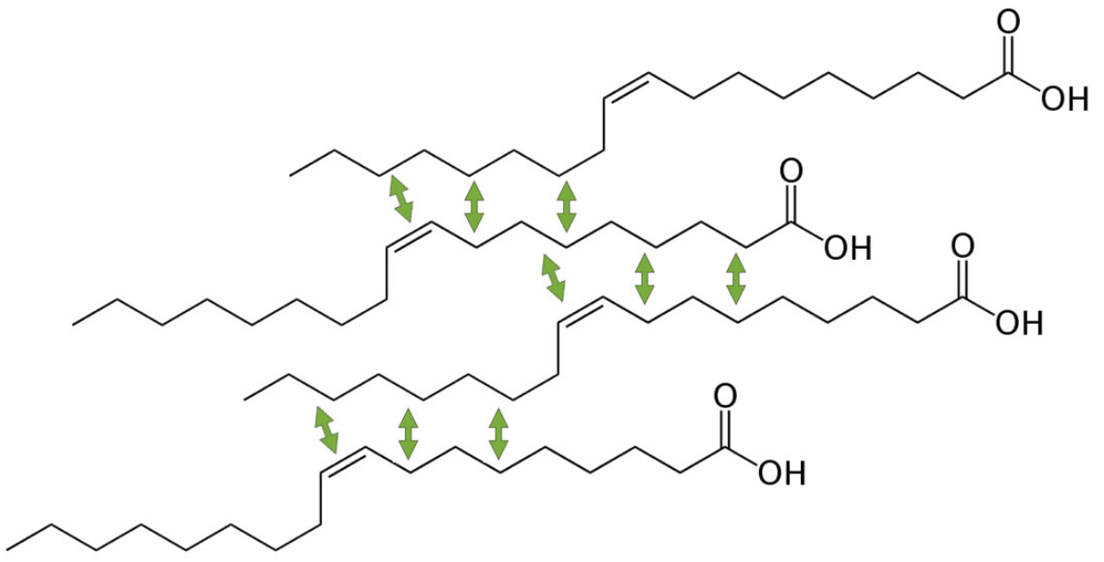
Gesättigt – Ungesättigt ➔ Einfluss auf Schmelzpunkt
Quelle: https://dairyprocessinghandbook.tetrapak.com /de/chapter/chemie-der-milch
Quelle: https://www.u-helmich.de/che/lexikon/F/fettsaeuren-smp.html

Slide 5
Übersicht
Quelle: https://de.wikipedia.org/wiki/Fetts%C3%A4uren

Slide 6
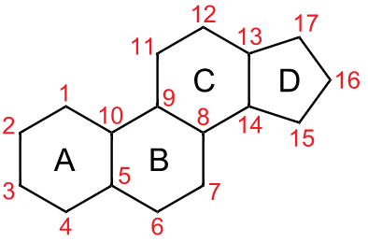
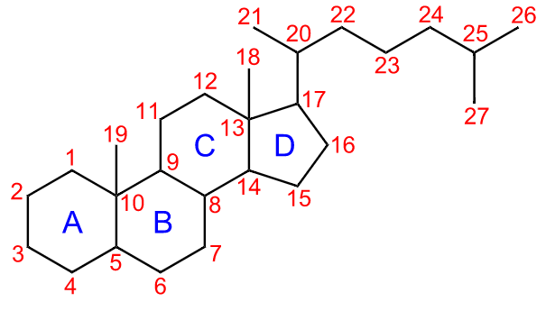
Steroide
Grundstruktur: Steran, cyclisch
Cholesterin (Cholesterol)
nur in tierischen Zellen
➔ Membrane, Sexualhormone
(Androgene-Östrogene), Gallensäure,
Vitamin D,
LDL (Low Density Lipoproteine) transportiert Cholesterin von der Leber zum Gewebe (schlechtes Cholesterin)
HDL (High…) transportiert überschüssiges Cholesterin zur Leber ➔ Gallensäure ➔ ausgeschieden als Gallenflüssigkeit (gutes Cholesterin)
Quelle: Von NEUROtiker - Eigenes Werk, Gemeinfrei, https://commons.wikimedia.org/w/index.php?curid=1839223
Quelle: Von NEUROtiker - Eigenes Werk, Gemeinfrei, https://commons.wikimedia.org/w/index.php?curid=2318594

Slide 7
Spezielle Kohlenhydrate in Lebensmittel
Strukturkohlenhydrate mit hoher Wasserbindungskapazität
Verdickungsmittel:
Guarkernmehl
Johannisbrotkernmehl
Geliermittel:
Pektin (Galacturonsäurepolymer aus Galactose)
Agar-Agar (Galactose + Schwefelverbindungen)

Slide 8
Ballaststoffe
nicht abbaubar durch menschliche Verdauung
Quellfähig (löslich), prebiotisch:
Nahrung für Darmbakterien (>50% Masse des Darminhaltes)
Bildung von Gallensäuren (Cholesterinsenkung)
Slow-Carb-Effekt (Verlangsamung der Glucoseaufnahme)
Nicht quellfähig (unlöslich)
Cellulose, Lignin
Anregung Darmperistaltik

Slide 9
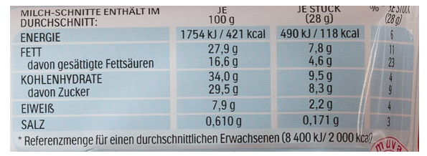
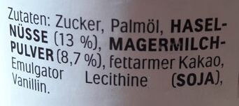
Exkurs: Inhaltsstoffe von Lebensmittel
Allgemein:
Reihenfolge nach Mengenanteil – das was am meisten drinnen ist, steht zuerst
Fettgedruckte Inhaltsstoffe sind Allergene
Milchschnitte
Nutella:

Slide 10
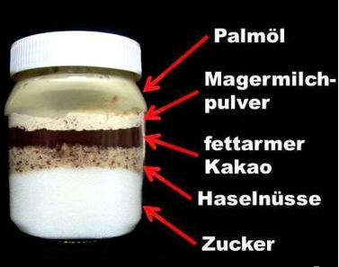
Anschaulich

Slide 11
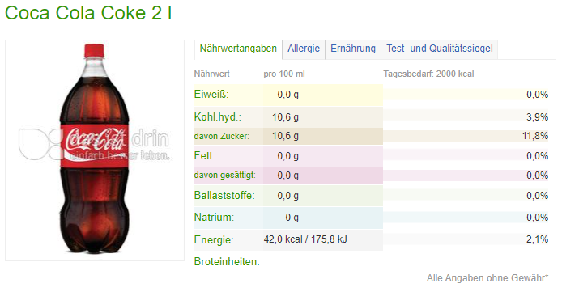
Soft-Drinks

Slide 12
E-Nummern
Lebensmittelzusatzstoffe
In der EU dürfen Zusatzstoffe nur nach ausdrücklicher Zulassung verwendet werden. Zudem müssen Zusatzstoffe auf dem Produkt – z. B. durch Angabe der E-Nummer – kenntlich gemacht werden. In der EU dürfen nur die im Anhang II, Teil B LISTE ALLER ZUSATZSTOFFE der Verordnung (EG) Nr. 1333/2008 mit ihren E-Nummern aufgeführten Zusatzstoffe verwendet werden.
Z. B.:
Quelle: https://de.wikipedia.org/wiki/Liste_der_Lebensmittelzusatzstoffe

Slide 13
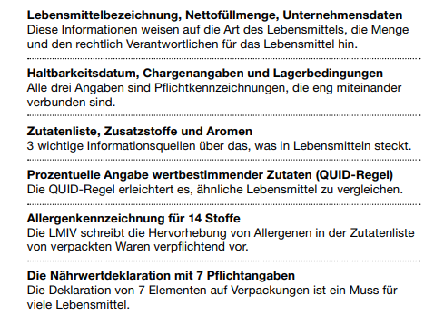
Was gehört also alles auf die Verpackung
Quelle: https://wien.arbeiterkammer.at/service/broschueren/konsument/WEB_Lebensmittel_Etikett_rg.pdf

Slide 14
Lebensmittel - Ernährung
Gedanken zu:
MHD
Lebensmittel im Abfall
Ernährungspyramide
Mineralstoffe, Spurenelemente, Vitamine
Hygiene (welche Gefahren vermeiden)
Kontaminanten (von Umwelt, Organismen, Verarbeitung sowie durch Mikroorganismen)
Siehe: https://www.ages.at/mensch/ernaehrung-lebensmittel/rueckstaende-kontaminanten-von-a-bis-z#results

Slide 15
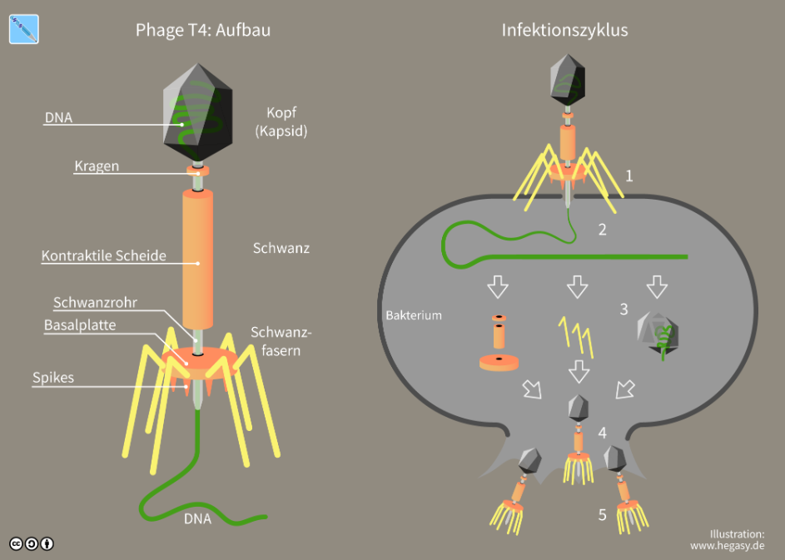
Bakteriophagen sind Viren die Bakterien befallen
Von Guido4 - Eigenes Werk, CC BY-SA 4.0, https://commons.wikimedia.org/w/index.php?curid=63789038
https://www.youtube.com/watch?v=0pQSWRdtrf8

Slide 16
Diskussionen
Crispr-Cas9
https://www.planet-wissen.de/natur/forschung/gentechnik/genschere-crispr-100.html#:~:text=Regulierung%20von%20Crispr-,Gene%20ganz%20leicht%20entfernen%20oder%20einf%C3%BCgen,Technik%20%22Crispr%2DCas9%22
Gentechnik: Risken – Chancen
https://www.bussgeldkatalog.net/gentechnik-pro-contra/

Slide 17
Wichtige Coenzyme
https://studyflix.de/biologie/enzyme-2662

Slide 18
Stoffwechsel
Hauptnährstoffe: Eiweiß, Fett, Kohlenhydrate
Diese werden mit Enzymen zu kleinen resorbierbaren Molekülen in der Verdauung abgebaut ➔ diese Moleküle können durch die Darmwand hindurch
Mit Blut oder Lymphe werden diese Moleküle zu Zellen und deren Organellen transportiert und durch die Zellmembran transportiert
Verwendung dieser Moleküle für:
Hauptsächlich Energieproduktion (➔ Körperfunktionen)
Ein Teil wird zu Körpersubstanz aufgebaut (➔ Wachsen)
Wenn zu viel Nährstoffe aufgenommen werden ➔ Fettreserven werden gebildet

Slide 19
Verdauung der Nährstoffe
Verdauliche Polysaccharide
z. B.: Stärke (aus Nudeln, Reis, Kartoffeln, Brot…)
Mit dem Enzym Amylase wird diese Stärke zu Glucose abgebaut
Die Amylase befindet sich im Speichel oder auch in dem Pankreas (=die Bauchspeicheldrüse)
Insulin steuert den Zuckerstoffwechsel
Fette:
z. B.: Triglyceride (aus Pflanzenfett, tierische Fette, Öl…)
Mit dem Enzym Lipase werden Triglyceride zu Fettsäuren und Glycerin abgebaut nachdem die Fette mit Gallensäuresalzen emulgiert wurden
Die Lipasen befinden sich in dem Pankreas oder auch in der Darmschleimhaut
Proteine
z. B.: Eiweiß (aus Fleisch, Nüsse, Ei, Käse, …)
Mit dem Enzym Pepsin (aus dem Magen) oder Trypsin (wieder aus dem Pankreas) werden diese Eiweiße zu Aminosäuren abgebaut

Slide 20
Was wird wofür benötigt im Stoffwechsel
Glucose und Glycerin ➔
Energie (hauptsächlich)
Ein kleiner Teil wird zu Glycogen als schnell zugänglicher Energiespeicher aufgebaut
Fettsäuren ➔
Energie (hauptsächlich)
Ein kleinerer Teil der Fettsäuren wird gemeinsam mit Glycerin zu Triglyceriden für Fettreserven aufgebaut
Aminosäuren➔
Hauptsächlich zum Aufbau von körpereigenem Protein
Nur ganz kleiner Teil wird zu Energie abgebaut

Slide 21
Bakterien = Prokaryoten
Sie sind 1 – 10 Micrometer groß ➔ nur mit dem Mikroskop sichtbar
Die Einteilung erfolgt nach der Form + weiteren Merkmalen
Kugelförmige = Kokken
Stäbchenförmige ohne Sporen = Enterobacteriaceae
Stäbchenförmige ohne Sporen = Lactobacteriaceae
Stäbchenförmige mit Sporen, aerob = Bacillaceae
Stäbchenförmige mit Sporen, anaerob = Clostridiaceae

Slide 22
Kokken
Diplokokken
Paarweise
Z. B. Pneumokokken (Lungenentzündung)
Streptokokken
Kettenförmig
Enterokokken (im Darm)
Staphylokokken
Haufenförmig
Staphylokokkus aureus (Eiterentzündungen)

Slide 23
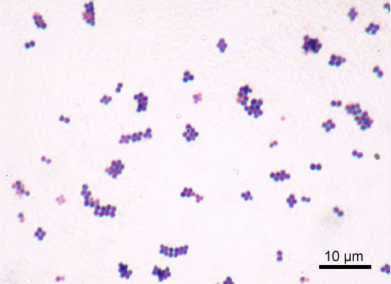
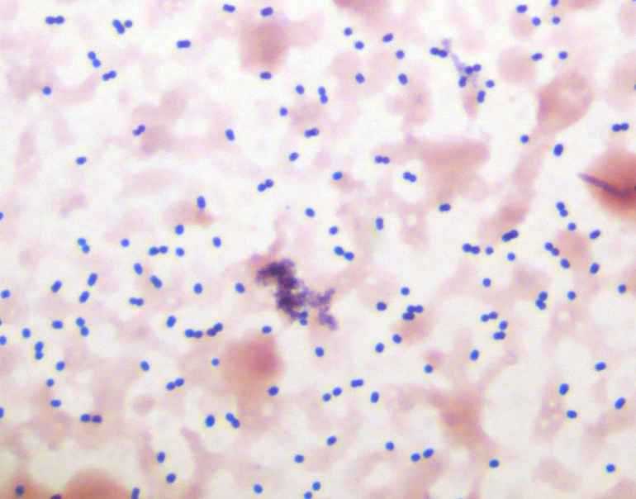
Kokken Bilder
Quelle: Y Tambe - Y Tambe, CC BY-SA 3.0, https://commons.wikimedia.org/w/index.php?curid=49534
Quelle: Photo Credit:Content Providers(s): - This media comes from the Centers for Disease Control and Prevention's Public Health Image Library (PHIL), with identification number #2110.Note: Not all PHIL images are public domain; be sure to check copyright status and credit authors and content providers., Gemeinfrei, https://commons.wikimedia.org/w/index.php?curid=146411
Quelle: https://www.doccheck.com/de/detail/photos/20197-pneumokokken-im-grampraeparat

Slide 24
Stäbchen I
Enterobacteriaceae
Keine Sporen
E. Coli (Darmbakterium)
Salmonellen (Darmerkrankungen, z. B. Typhus durch Salmonella enterica Serotyp Typhi)
Lactobacteriaceae/Lactobacillaceae
Keine Sporen
Milchsäurebakterien (L. acidophilus, L. casei)

Slide 25
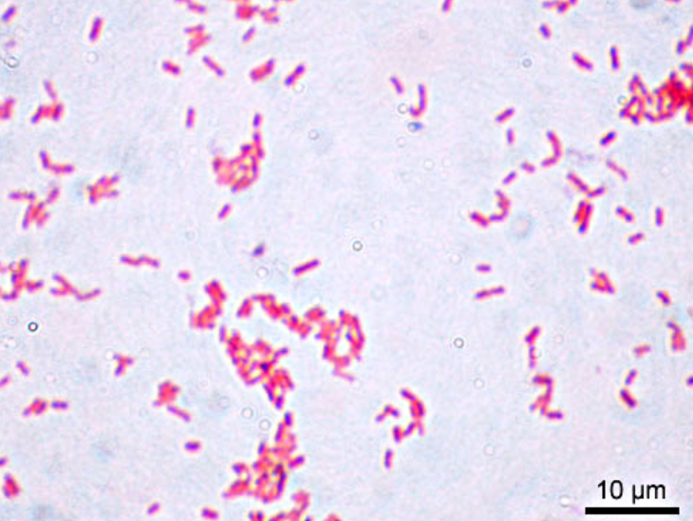
E. Coli Bilder
http://tierdoku.de/index.php?title=Bild:Escherichia-coli-1400.jpg
Quelle: http://tierdoku.de/index.php?title=Bild:Escherichia-coli-1318.jpg

Slide 26
Stäbchen II
Bacillaceae
Bilden Sporen
Werden im Hungerzustand gebildet
Sehr widerstandsfähig (Hitze, Kälte, pH, Trockenheit)
Stoffwechselinaktiv
Endosporen (bilden sich im Organismus) und selten Exosporen (bilden sich außerhalb des Organismus)
Aerob
Bacillus subtilis (Enzyme lösen Brotrinde auf ➔ Fäden)
Bacillus anthracis (Milzbrand)
Bacillus cereus (warm gehaltene LM ➔ Übelkeit, Durchfall)
Clostridiaceae
Anaerob
C. botulinum (Botulismus), C. tetani (Tetanus)

Slide 27
Gramfärbung
Sie ist ein weiteres Unterscheidungsmerkmal
Beim Nachweis wird hier Gentianaviolett an die Bakterienmembran gebunden, dadurch wird das Bakterium violett ➔ grampositiv
Wenn sich das Gentianaviolett wieder von der Membran löst, dann erscheint das Bakterium nur rot ➔ gramnegativ – s. S. 266
Enterobacteriaceae sind gramnegativ
Alle anderen von vorher sind grampositiv
Grampositiv oder gramnegativ ist wichtig um zu entscheiden welches Antibiotika bei Krankheiten eingesetzt wird

Slide 28
Verschiedenste Stoffwechselprodukte
Wichtig für Biotechnologie ist bei den eingesetzten Mikroorganismen:
Welches Stoffwechselendprodukt (oder auch Zwischenprodukt) produziert der MO
Milchsäure aus Lactobacteriaceae
Streptomycin (Antibiotikum gegen Tuberkulose) aus Streptomyceten (diese sind grampositiv, aerob, bilden Myzel)
Welche Enzyme produziert der MO
Alphaamylase aus Bacillus subtilis

Slide 29
Hefen
Sie gehören zu den Eukaryoten
Eigentlich sind sie einzellige Pilze
Die Vermehrung erfolgt durch Teilung oder meist Sprossung
Sie sind sehr wichtig in der Biotechnologie
Werden schon sehr lange vom Menschen genutzt
Bier, Wein ==> Destilate
Brotlockerung
Jetzt auch Agroethanol (Bioethanol)
Die Hefe kann aerob (Ausbeute aus einer Glucose = 38 ATP) und anaerob (Ausbeute aus einer Glucose = 2 ATP) wachsen
Es entsteht dann ➔ Biomasse (aerob) oder Ethanol (anaerob)
Beispiele für Hefen:
Saccharomyces cerevisiae (Backen, Bier)
S. carlsbergensis (untergäriges Bier)

Slide 30
Schimmelpilze
Das sind mehrzellige MO
Sie bilden ein Myzel = Pilzgeflecht (dieses ist nur im Mikroskop sichtbar)
Die Vermehrung erfolgt durch Sporen
Diese befinden sich auf Sporangien (=Sporenträger)
Diese Sporangien sind mit freiem Auge sichtbar als Rasen
Die Einteilung wird nach der Form der Sporangien vorgenommen
Köpfchenschimmel (Mucor-Arten)
Pinselschimmel (Penicillium-Arten)
Gießkannenschimmel (Aspergillus-Arten)

Slide 31
Wichtige Schimmelpilze in Biotechnologie
In der Käseherstellung
Penicillum roqueforti, P. camemberti
Bei der Zitronensäureherstellung
Aspergillus niger
Bei der Erzeugung von Penicillin (Antibiotikum)
P. chrysogenum
In der Alphaamylaseherstellung
Aspergillus oryzae
Bei der Erzeugung von Quorn (=vegetarischer Fleischersatz)
Fusarium venenatum

Slide 32
Biotechnologische Verfahrenstechnik
Gibt es seit vielen tausend Jahren (empirisch)
Hefe
Bier, Wein
Milchsäurebakterien
Joghurt, Sauergemüse, Sauerkraut, Sauerteig
Bakterien, Schimmelpilze
Käsereifung, Essig (nur Bakterien)
Ausgangsrohstoffe meist nachwachsend
Stärkehaltige Pflanzen
Wichtig sind:
Endprodukte als Stoffe
Energetische Ausbeute, z. B.: Biogas, Agroethanol

Slide 33
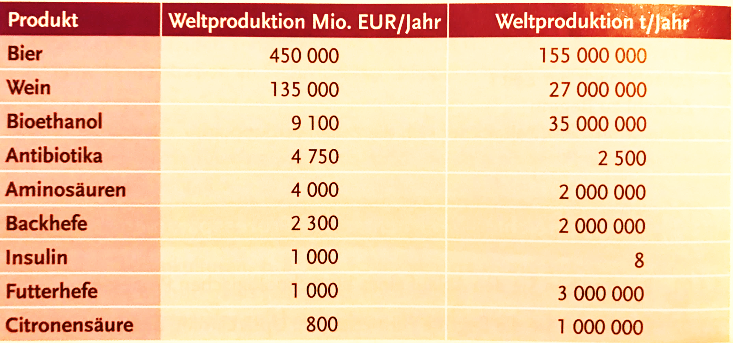
Fermentationen
Große Bedeutung für Weltwirtschaft
Bier: hier ist die Bierhefe das Werkzeug
Daneben Schimmelpilze und Bakterien
Quelle: M. Neureiter: Skriptum „Biotechnologie“ , FH Wr. Neustadt, 2010;
Zahlen für Wein: Vine-EXPO_Studie, Bordaux (F), 2011

Slide 34
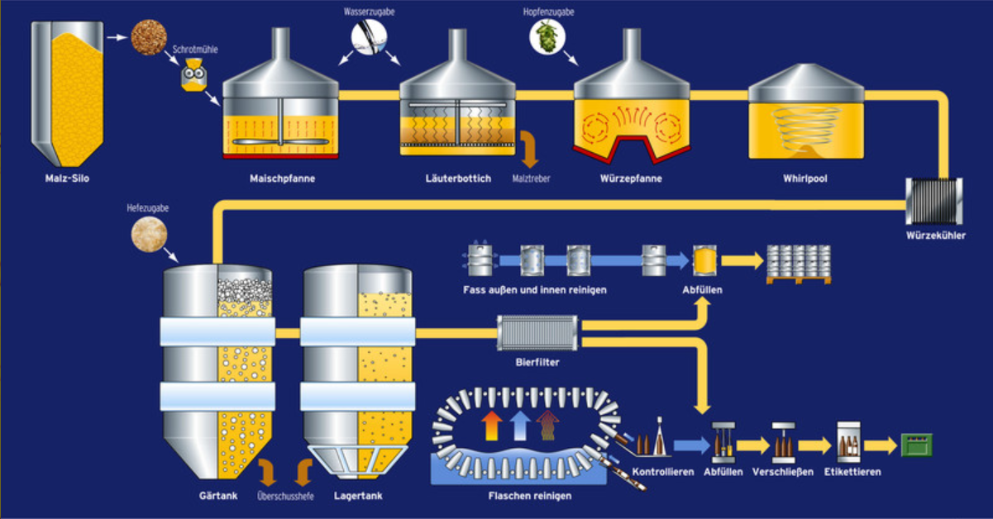
Brauprozess
Quelle: https://www.brauer-bund.de/bier-ist-rein/so-wird-bier-gebraut/der-brauprozess.html

Slide 35
Geschichte der Bierbrauerei - seit 6000 Jahren
Zuerst Getreide als Brei oder Suppe gelöffelt
Vergorener Teig erstes „Bier“ („Brot“ ➔ ge“braut“)
Bei Sumerer (Mesopotamien) ein Getränk für Götter und Könige (Gilgamesch Epos)
In Babylon viele Arten von Bieren
Hammurabi erließ drastische Gesetze
Römer und Griechen brauten auch
Seit 800 v. C. in Deutschland
War Frauensache (➔ Bierkränzchen)
Mittelalter in Klöstern
Das Flüssige bricht das Fasten nicht
Reinheitsgebot von 1516
Nur Wasser, Hopfen, Malz waren erlaubt
Quelle: https://www.brauer-bund.del

Slide 36
Weinherstellung
Lese
Händisch oder Erntemaschinen
Faule Trauben aussortieren
Maische (zerquetschen)
Teilweise ohne Stiel (Entrapper)
Mit Stiel mehr Gerbstoffe (Tannine)
Fermentieren
Gärung beginnt
Stoffe aus Traube gelöst
Pressen
Im Kelter (Kerne nicht zerdrücken)
Filtern
Reifen = Hauptgärung mit Reinzuchthefen
malolaktische Gärung mit Oenococcus Oeni verändert die Säurestruktur (Äpfelsäure ➔ Weinsäure=milder)
Lagern –> abfüllen
Weißweine gleich abfüllen
Rotweine im Tank oder Fass (Barrique=Eichenfass)
Wenn verschiedene Weinsorten gemischt werden heißen diese dann ➔ Cuvee
Quelle: https://magazin.wein.com/

Slide 37
Wein seit 8.000 Jahren
Georgien um 5800 v. Ch.
Vorderasien
Perser
Ägypter
Griechen
Römer
Im Judentum – Christentum: Symbolkraft
Byzanz
Bis England in der Mittelalterliche Warmzeit
Frankreich: Burgunder, Bordeau; Dom Pérignon –> Champagner
Italien, Portugal, Spanien,
Reblaus-Katastrophe (danach amerikanische Wurzeln mit europäischer Rebe gepfropft)
Australien, Kalifornien, später auch Chile, Südafrika und Argentinien
----------------------------------------------------------------------------------------------------------
Film zur Bierproduktion
https://www.youtube.com/watch?v=lNa1EqxRMIQ
Film zur Weinproduktion
https://www.youtube.com/watch?v=9sCdEYV9Kwg

Slide 38
Milchsäuregärung
Milchsäurebakterien
grampositiv
Anaerob (ev. O₂-tolerant)
Zucker ➔ Milchsäure
Homofermentative MS Bakterien
Es entsteht nur Milchsäure
Heterofermentative MS Bakterien
Neben Milchsäure entsteht auch Essigsäure, Ethanol und CO₂
Glucose über FDP Weg zu Pyruvat ➔ mit NADH+H⁺ zu Lactat

Slide 39
Homofermentative MS-Gärung
Milchprodukte
Joghurt, Sauermilch
Lactose aus pasteurisierter Milch ➔ Lactat = MS
In Gärtanks aber auch in der Verpackung
L. acidophilus, L. bifidus, l. casei
Milchsäure
Für PLA (Polylactat)
Lactose oder Glucose ➔ Lactat
L. delbrueckii, L. helveticus

Slide 40
Heterofermentative MS-Gärung
Sauerkraut
Kraut wird mit Mischkulturen aus homo- und heterofermentativen MS-Bakterien zu Milchsäure und Essigsäure umgesetzt
Sauerteig
Roggen- aber auch Weizenteig wird mit Mischkulturen aus homo- und heterofermentativen MS-Bakterien zu Milchsäure und Essigsäure umgesetzt

Slide 41
Citratfermentation
Aerob
Mit Schimmelpilz Aspergillus Niger
pH<3
Emers- oder Submersverfahren
Substrat ist Melasse oder Zucker
Glucose mit FDP über Pyruvat zu Acetyl-CoA
Acetyl-CoA wird in den Citratzyklus mit Oxalacetat zu Citrat eingeschleust
Zu sauer für weitere Schritte
Durch niedrigen pH ist Zellmembran durchlässig ➔ Citrat tritt ins Substrat aus
Downstreaming: als Calziumcitrat ausfällen und dann wieder lösen und mit SchwefelsäureCalziumsulfat ausfällen ➔ filtrieren und kristallisieren
Für Lebensmittel und Pharma

Slide 42
Antibiotika
Antibiotika sind Stoffe (meist von Schimmelpilzen aber auch Bakterien), die selektiv Mikroorganismen am Wachstum hindern weil sie deren Stoffwechsel hemmen
Penicilline (von Schimmelpilzen)
Gegen grampositive Bakterien weil sie Zellwandaufbau beeinträchtigen ➔ Absterben
Anaerobe Submerskulturen auf Maissubstrat
Downstreaming mehrstufig für hohe Reinheit
Streptomycine von Bakterien
Gegen gramnegative Bakterien weil sie Proteinsynthese stören und tRNA nicht an Ribosomen binden kann

Slide 43
Insulin
Hormon aus der Pankreas
Wichtig für Zuckerstoffwechsel
1 IE Insulin ≙ 41,67 µg Insulin (hochrein) - pro Tag um die 50 Einheiten (ca. 2.000µg/Tag)
Peptid aus 2 Strängen (Sulfidbrücken)
Bei Diabetes zu wenig Insulin
Mit gentechnisch modifiziertem E. Coli fermentiert ➔ rekombinantes Insulin
Genetischen Code von Insulin entschlüsseln
DNA mit Rekombinationsenzymen nachbilden
Mit Vektor in E. Coli einbringen + Antibiotika-Resistenzgen
Früher verbrauchte ein Diabetiker im Schnitt 50 Bauchspeicheldrüsen von Schweinen

Slide 44
Insulinherstellung
Substrat aus Zucker und Proteinhydrolysat mit transgenen E. Coli beimpfen und Antibiotikum (nur E. Coli kann wachsen)
In der Log-Phase fermentieren
Proteinbiosynthese
Zellen aus Fermenter abziehen und mit Zentrifuge abtrennen und Zellen mit Ultraschall aufschließen
Proteasen inaktivieren
An Affinitätschromatographie-Säule wird Insulin gebunden
Dann mit geeignetem Puffer aus der Säule das Insulin auswaschen (=eluieren)

